Slide 1
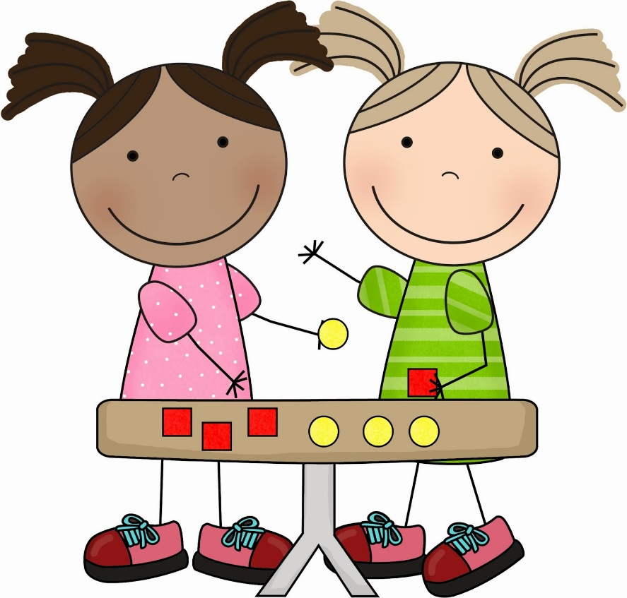
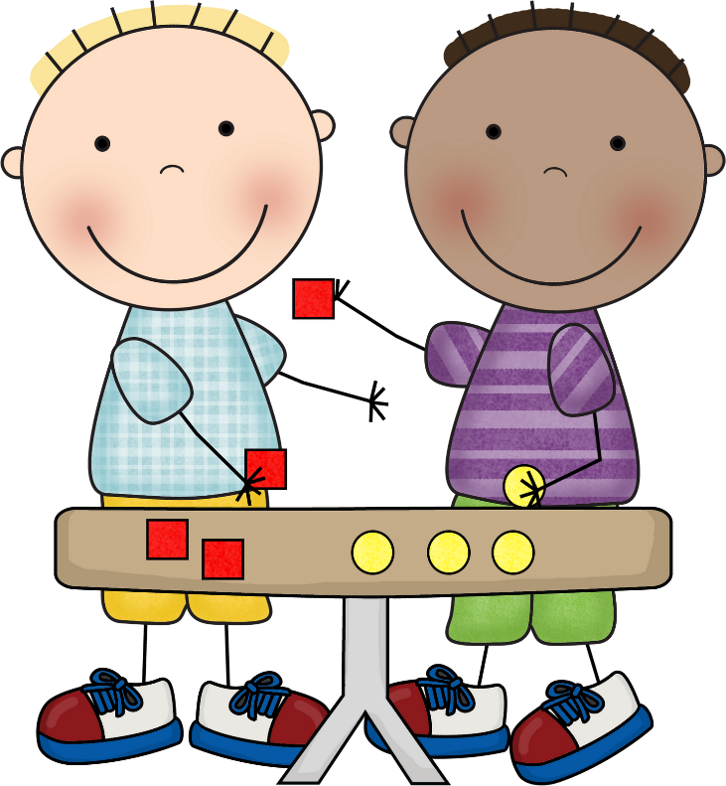
ZABAVNA POŠTEVANKA

Slide 2
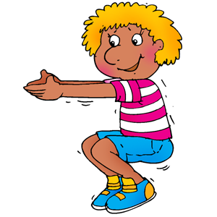
56 : 7 =
Naredi toliko
počepov, kolikor je
rezultat računa.

Slide 3
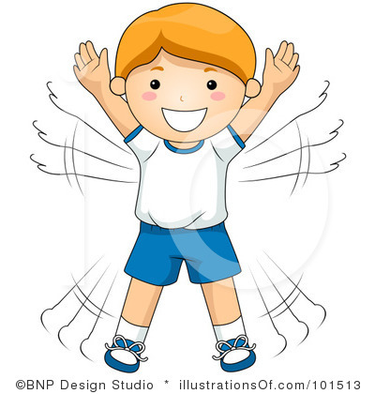
4 ∙ 6 =
Naredi toliko
poskokov, kolikor
je rezultat računa.

Slide 4


5 ∙ 3 =
Pleši floss ples
toliko sekund,
kolikor je
rezultat računa.

Slide 5
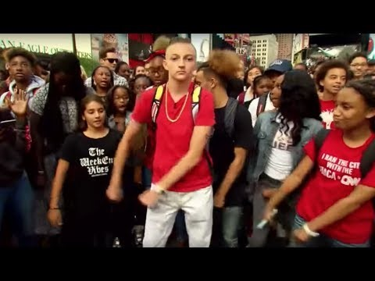
https://www.youtube.com/watch?v=YZztcPouX9w

Slide 6

32 : 4 =
Stoj na eni nogi toliko
sekund, kolikor je
rezultat računa.

Slide 7
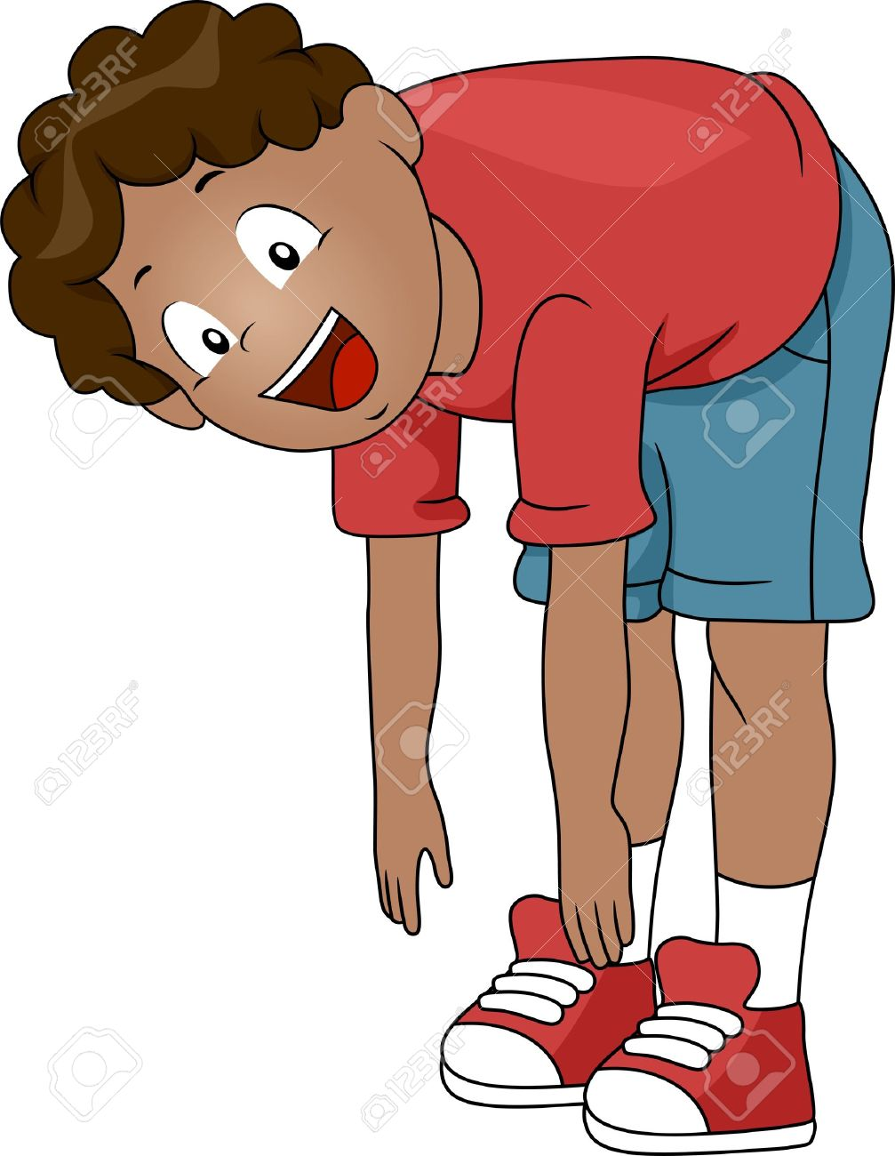
81 : 9 =
Naredi toliko
predklonov, kolikor je
rezultat računa.

Slide 8

24 : 6 =
Daj petko enemu družinskemu
članu tolikokrat, kolikor je
rezultat računa.

Slide 9

7 ∙ 5=
Naredi toliko trebušnjakov,
kolikor je
rezultat računa.

Slide 10

2 ∙ 10 =
Meditiraj toliko
sekund, kolikor je
rezultat računa.

Slide 11

Bilo je zabavno!

